Slide 1
Decálogo virtual para el desarrollo científico de profesionales de la salud
Maestría de reumatología
2022
Dr. José Pedro Martínez Larrarte https://orcid.org/0000-0003-1380-2646
Notes:
Laboratorio central de líquido cefalorraquídeo (LABCEL)
Dr. C. Alberto Juan Dorta Contreras https://orcid.org/0000-0002-8818-4697
Dra. Eneida Barrios Lamoth https://orcid.org/0000-0002-2774-9930
Dra. Silvia María Pozo Abreu (invitada) https://orcid.org/0000-0002-8818-4697
Dr. José Pedro Martínez Larrarte https://orcid.org/0000-0003-1380-2646

Slide 2
Maestría de reumatología 2022
Agenciar un identificador personal ORCID
Recuperación bibliográfica de Google Scholar
Configurar alertas desde Google Scholar
Perfil de Google Scholar e índice Hirsch (índice de H)
Las referencias según Normas de Vancouver
Tramitar los artículos científicos a través del OJS
WeBlog de carácter académico
Redes sociales científicas
Infomed 2.0 InfoEnlaces
Plataforma Moodle (actividad docente)
Notes:
Gestionarse un identificador personal ORCID. https://orcid.org/about/what-is-orcid/mission
Dominar la recuperación bibliográfica del Google académico: https://scholar.google.com.cu/
Gestionar a través de Google académico en su correo personal alertas de artículos o investigadores de interés personal para la confección de investigaciones y referencias bibliográficas: https://scholar.google.com.cu/scholar_alerts?view_op=list_alerts&hl=es
Crearse un perfil en Google académico y conocer su Índice H: https://scholar.google.com.cu/citations?hl=es&user=4omzcqIAAAAJ
Saber manejar las normas de Vancouver: https://blogs.sld.cu/reumatologia/2018/08/22/normas-de-vancouver/
Conocer cómo se gestionan los artículos científicos a través del sistema de publicaciones abiertas Open Journal Systems (OJS): http://www.revreumatologia.sld.cu/index.php/reumatologia/
Procurarse un Blog de carácter académico a través de Infomed u otro gestor de WeBlogs (Google, Reflejos u otro): https://blogs.sld.cu/ , https://blogs.sld.cu/reumatologia/
Suscribirse a la red social científica ResearchGate, Mendeley: https://www.researchgate.net/ https://www.mendeley.com
Utilizar en Infomed 2.0 Infoenlaces como nube de artículos y sitios de interés en línea: http://infomed20.sld.cu/infoenlaces/index.php/
Dominar la plataforma de Moodle:
Aula virtual de la ENSAP http://aula.ensap.sld.cu/
Aula virtual de la universidad virtual de salud http://aulavirtual.sld.cu/
Campus virtual de la OPS https://www.campusvirtualsp.org/es#collapseFour

Slide 3
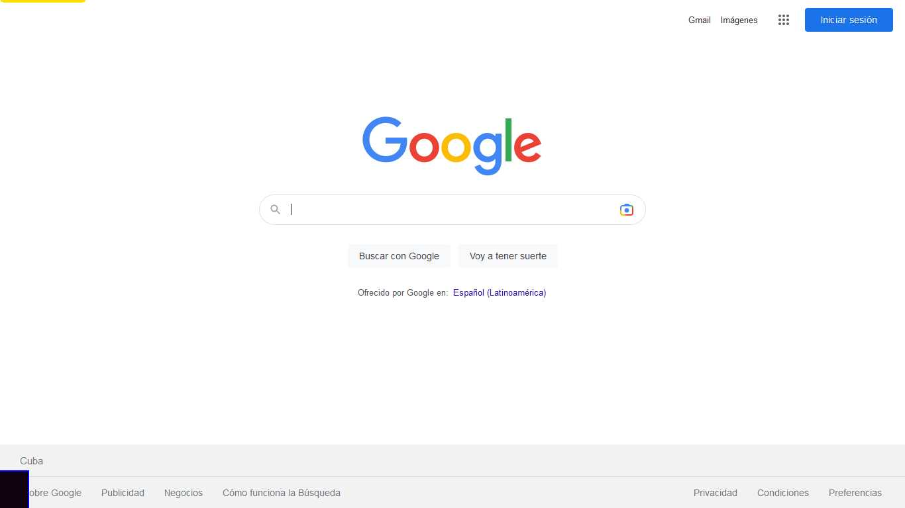
Cuenta en Gmail
http://www.google.com.cu/
Notes:
Crear una cuenta de correo Gmail en Google
http://www.google.com.cu/

Slide 4
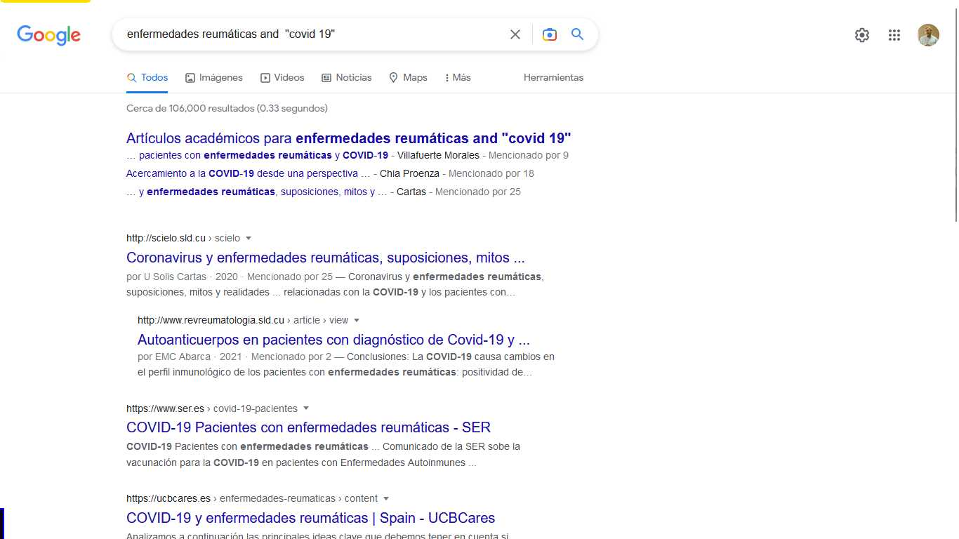
Notes:
Búsqueda de referencias en Google general
Para un solo tema es capaz de recuperar 106, 000 documentos científicos

Slide 5
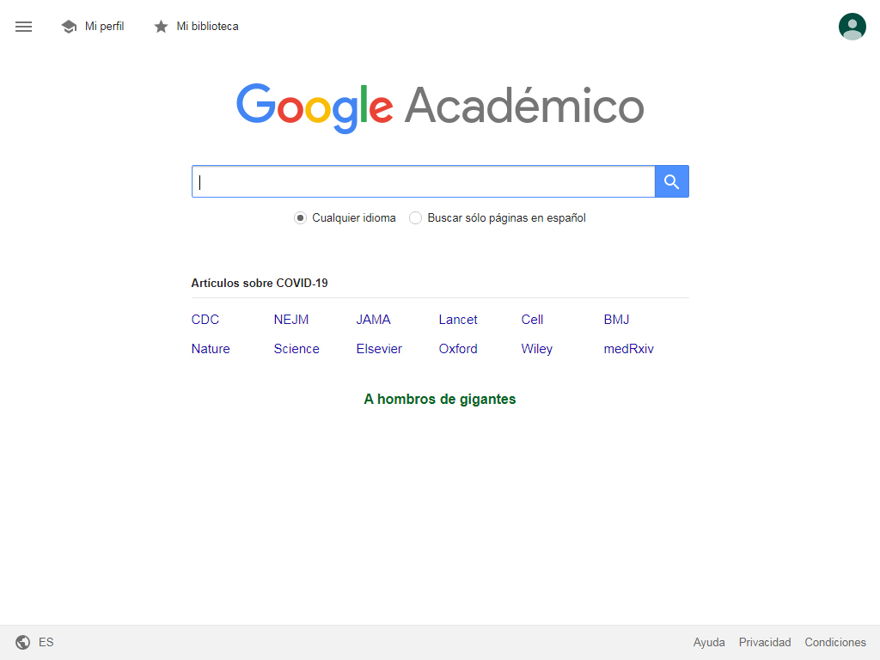
http://scholar.google.com.cu/
1. Recuperación bibliográfica de Google académico
2. Configurar alertas desde Google
3. Crearse un perfil de Google e índice de Hirsch (índice H)
Notes:
Google Académico ordena los resultados de búsqueda en función de su relevancia, mostrando los que más pueden interesar en las primeras posiciones. A la izquierda de cada uno de ellos hay una etiqueta para que puedas saber si enlazan a libros, citas, resúmenes o cualquier otro tipo de documento.
Es un buscador que se especializa en encontrar artículos, tesis, resúmenes, libros, manuales, estudios científicos, editoriales, sociedades profesionales o noticias útiles para estudiantes, docentes e investigadores.
http://scholar.google.com.cu/

Slide 6
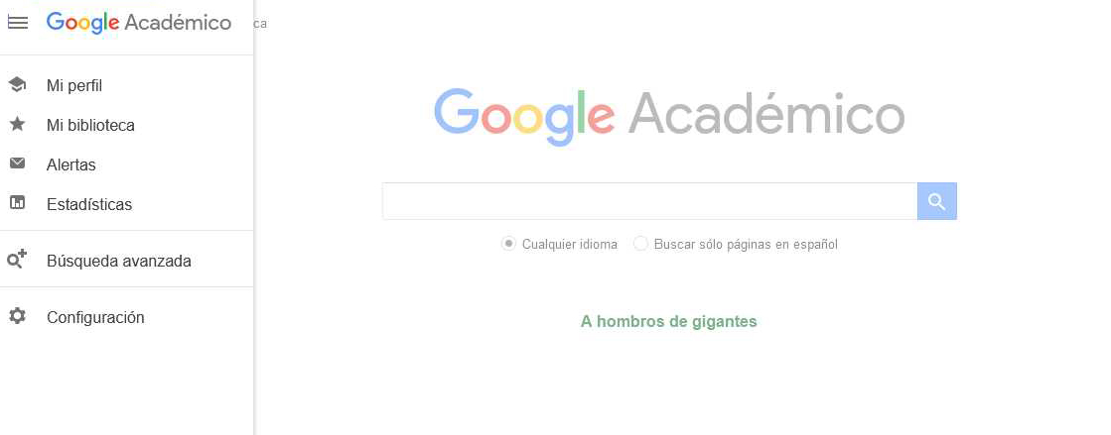
http://scholar.google.com.cu/
Herramientas de Google académico
1. Recuperación bibliográfica de Google académico
2. Configurar alertas desde Google
Notes:
Google Académico ordena los resultados de búsqueda en función de su relevancia, mostrando los que más pueden interesar en las primeras posiciones. A la izquierda de cada uno de ellos hay una etiqueta para que puedas saber si enlazan a libros, citas, resúmenes o cualquier otro tipo de documento.
Es un buscador que se especializa en encontrar artículos, tesis, resúmenes, libros, manuales, estudios científicos, editoriales, sociedades profesionales o noticias útiles para estudiantes, docentes e investigadores.
http://scholar.google.com.cu/

Slide 7
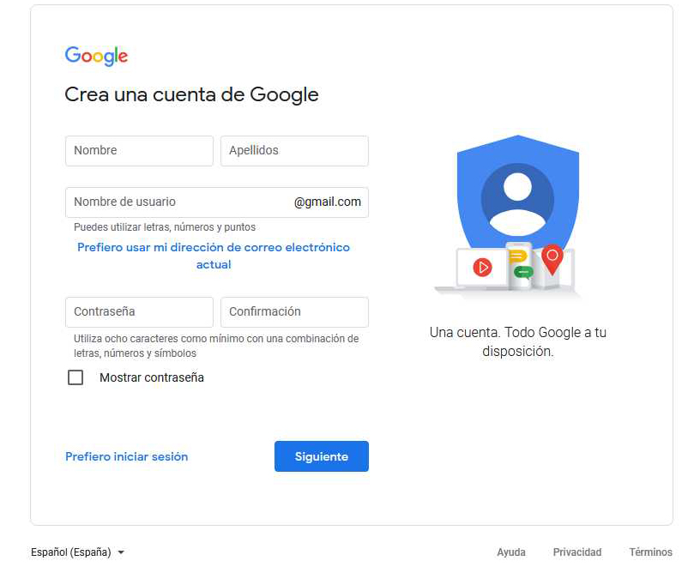
http://scholar.google.com.cu/
Notes:
Google Académico; crearse una cuenta
https://accounts.google.com/signup/v2/webcreateaccount?continue=https%3A%2F%2Fscholar.google.com.cu%2F&hl=es&biz=false&flowName=GlifWebSignIn&flowEntry=SignUp

Slide 8
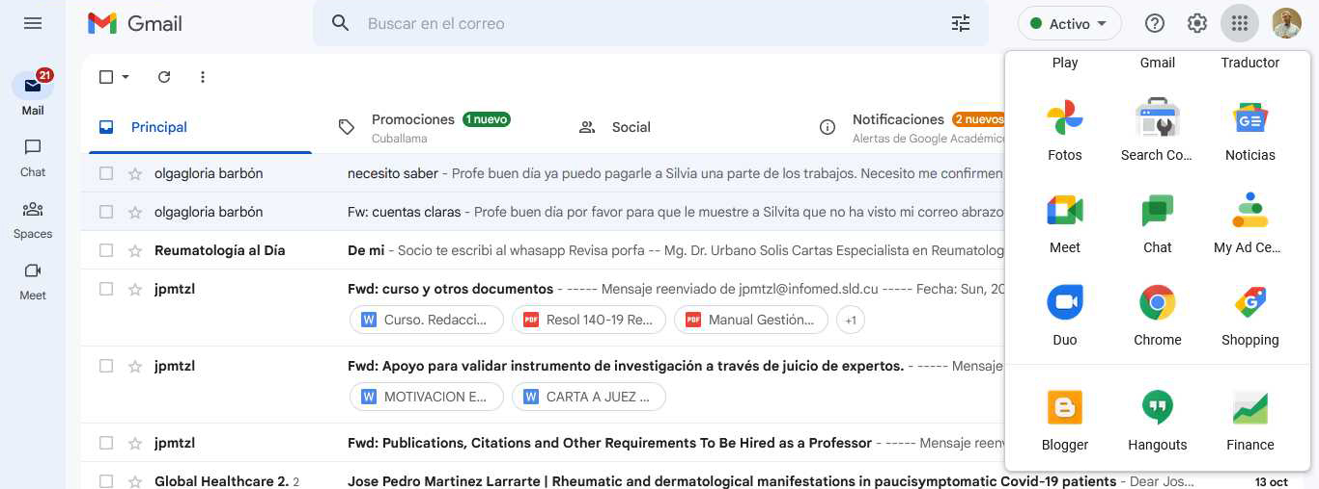
http://scholar.google.com.cu/
Notes:
Google Académico ordena los resultados de búsqueda en función de su relevancia, mostrando los que más pueden interesar en las primeras posiciones. A la izquierda de cada uno de ellos hay una etiqueta para que puedas saber si enlazan a libros, citas, resúmenes o cualquier otro tipo de documento.
Es un buscador que se especializa en encontrar artículos, tesis, resúmenes, libros, manuales, estudios científicos, editoriales, sociedades profesionales o noticias útiles para estudiantes, docentes e investigadores.
http://scholar.google.com.cu/

Slide 9
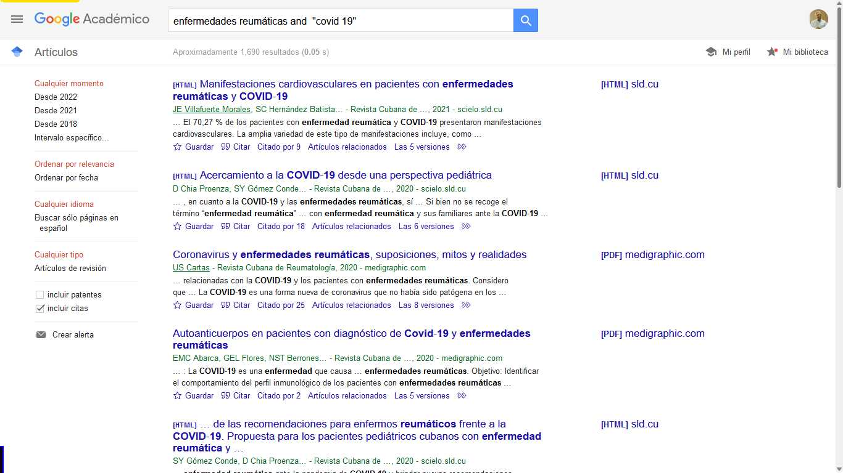
Recuperación bibliográfica de Google académico
Notes:
Características de Google Académico:
Buscar en diversas fuentes desde un solo sitio.
Recuperar documentos académicos completos, resúmenes y citas.
Filtrar por: periodo de tiempo, relevancia, idioma, incluye patentes
Veces que se ha citado, artículos relacionados, versiones del mismo artículo

Slide 10
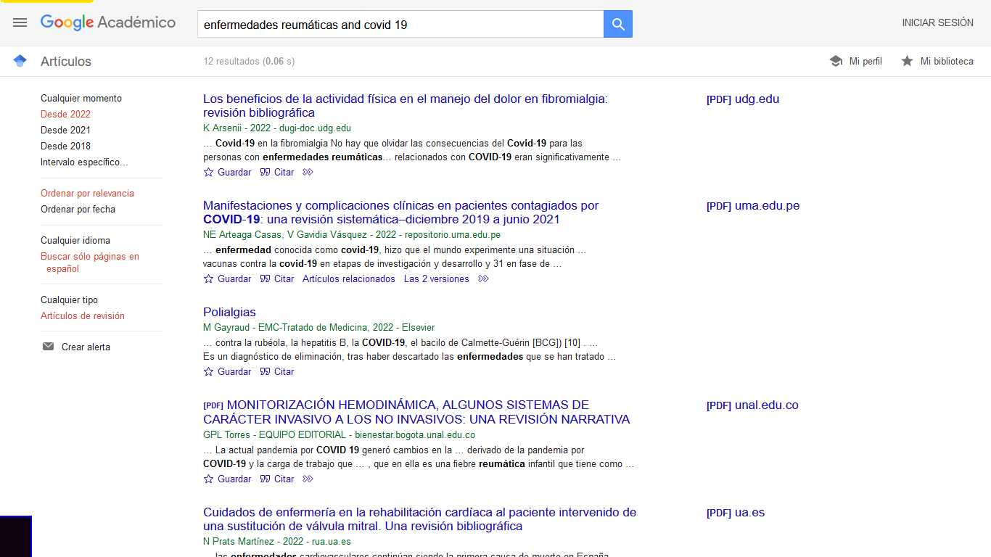

Slide 11
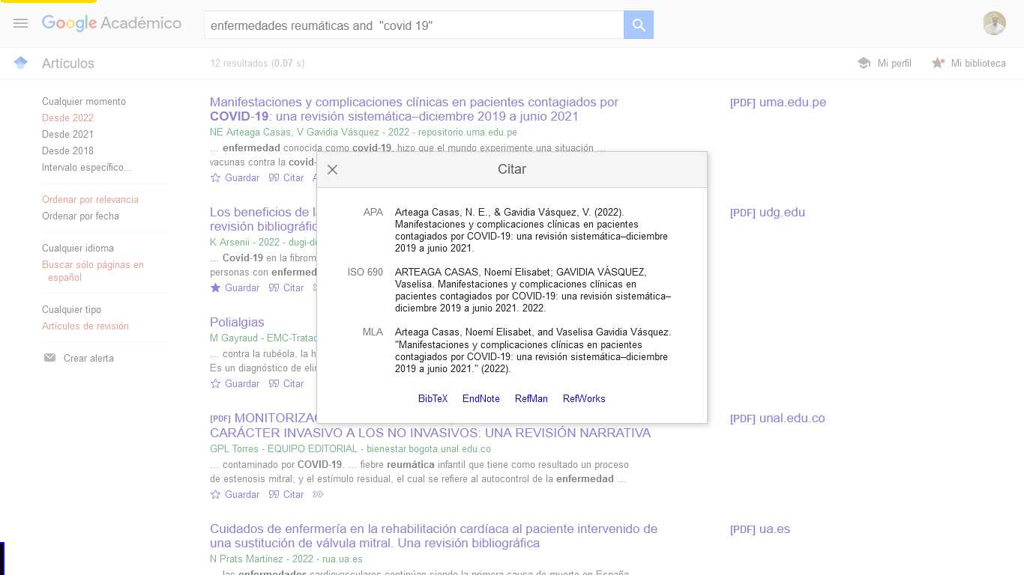
Citas bibliográfica de Google académico
Notes:
Entre las ventajas de Google Académico, tenemos: Qué funciona igual que el rastreador principal de Google, es decir realiza diferentes búsquedas de textos completos, trabajos de un autor específico o de una determinada revista.
Ofrece la cita completa en APA, ISO 690 y MLA, paya trasladarla a Vancouver, hay que editarla
Las desventajas de Google Académico, no existe control de calidad de las fuentes procesadas.

Slide 12
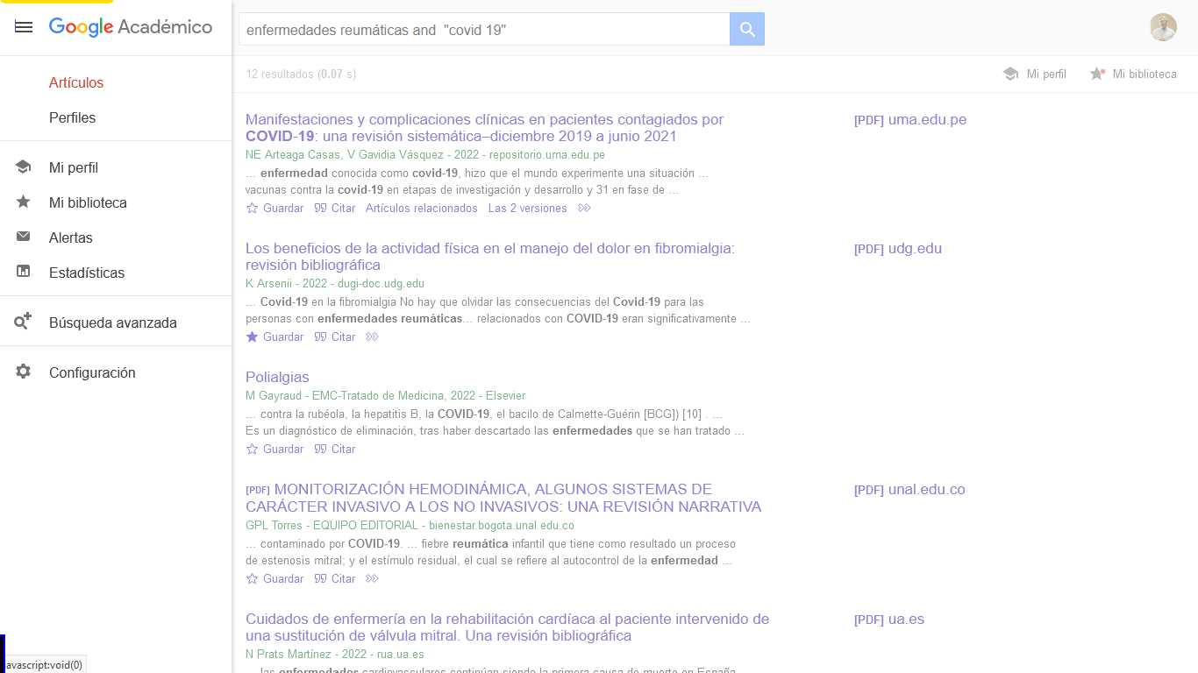

Slide 13
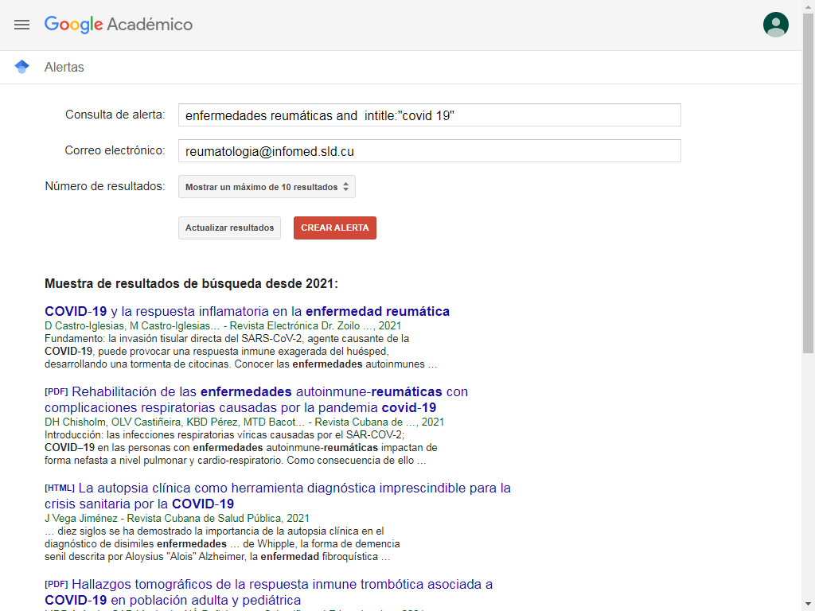
Configurar alertas desde Google
Notes:
Crear una alerta
Ve a Alertas de Google.
Alertas de Google es un servicio de supervisión de los contenidos, que ofrece el motor de búsqueda de la compañía Google, que automáticamente notifica al usuario cuando el nuevo contenido de las noticias, web, blogs, vídeo y/o grupos de discusión coincide con un conjunto de términos de búsqueda seleccionados por el
En el cuadro de la parte superior, introduce el tema que quieras seguir.
Para cambiar la configuración, haz clic en Mostrar opciones. Puedes cambiar: ...
Haz clic en Crear alerta. Recibirás correos electrónicos cada vez que encontremos resultados de búsqueda que coincidan con tu selección.

Slide 14
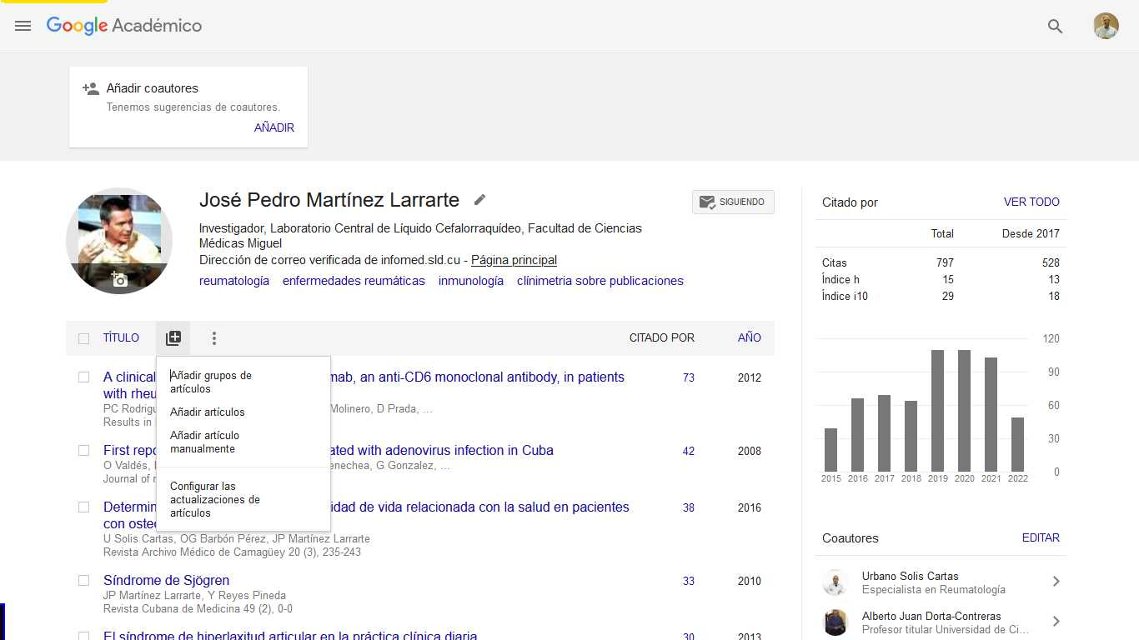
Configurar Perfil de Google
Notes:
Perfil Google Académico. Un perfil de Google, muestra el nombre, las palabras clave que definen los temas de investigación y las métricas de citas generadas del autor.

Slide 15
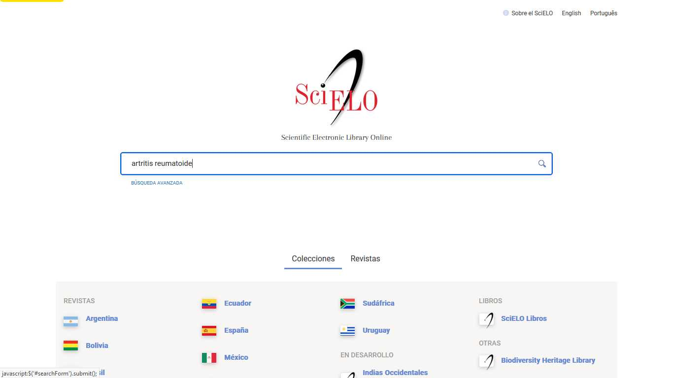
SciELO regional: https://www.scielo.org/es/
SciELO: Librería Científica Electrónica en Línea
Notes:
Librería Científica Electrónica en Línea (SciELO)
SciELO regional: https://www.scielo.org/es/

Slide 16
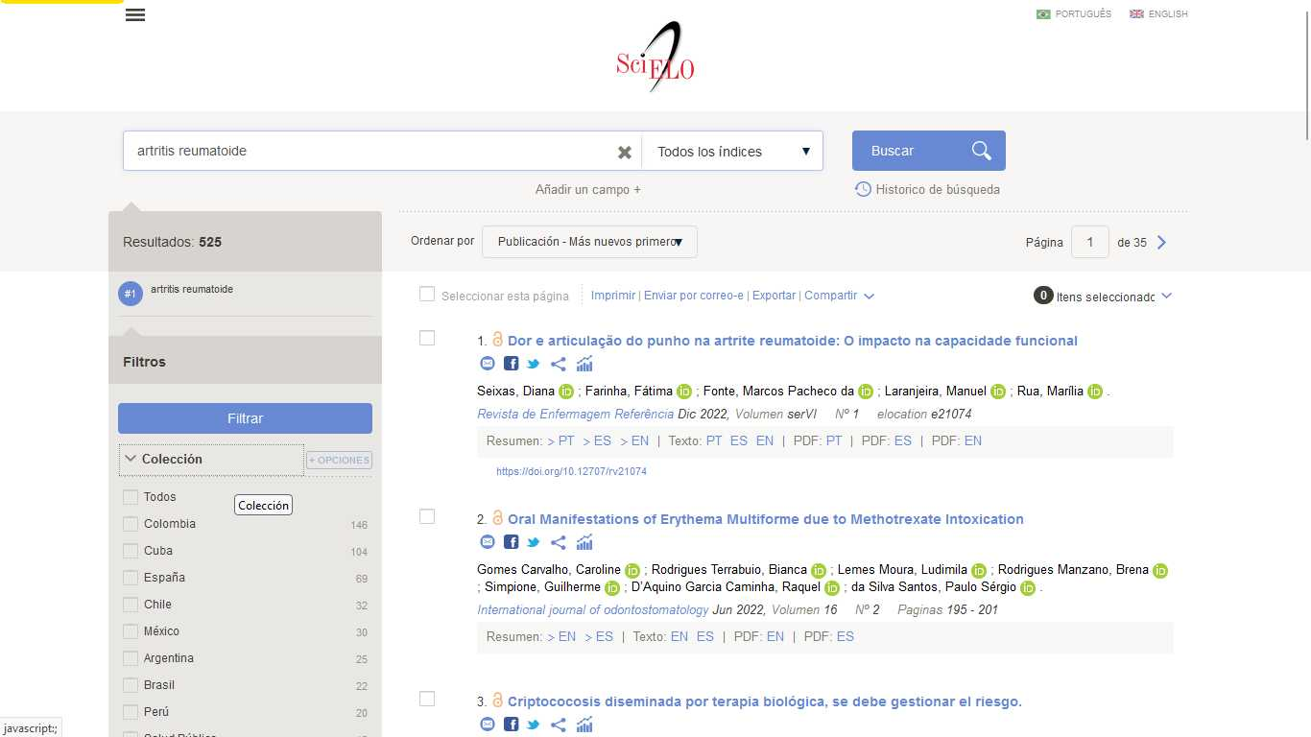
SciELO regional: https://www.scielo.org/es/
Notes:
Librería Científica Electrónica en Línea (SciELO)
SciELO regional: https://www.scielo.org/es/
Búsqueda temática de artículos de artritis reumatoide
Recuperó 525 artículos relacionados con el tema

Slide 17
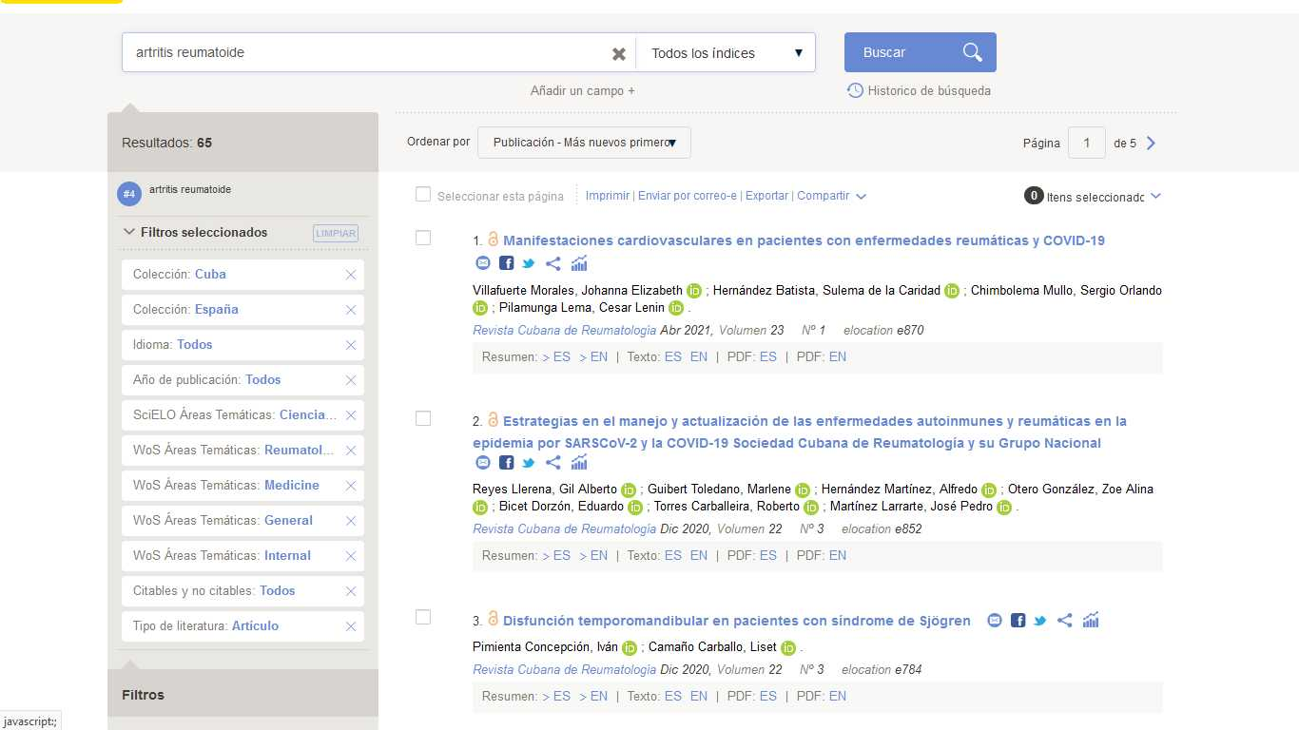
Notes:
Búsqueda temática de artículos de artritis reumatoide
65 artículos recuperados

Slide 18
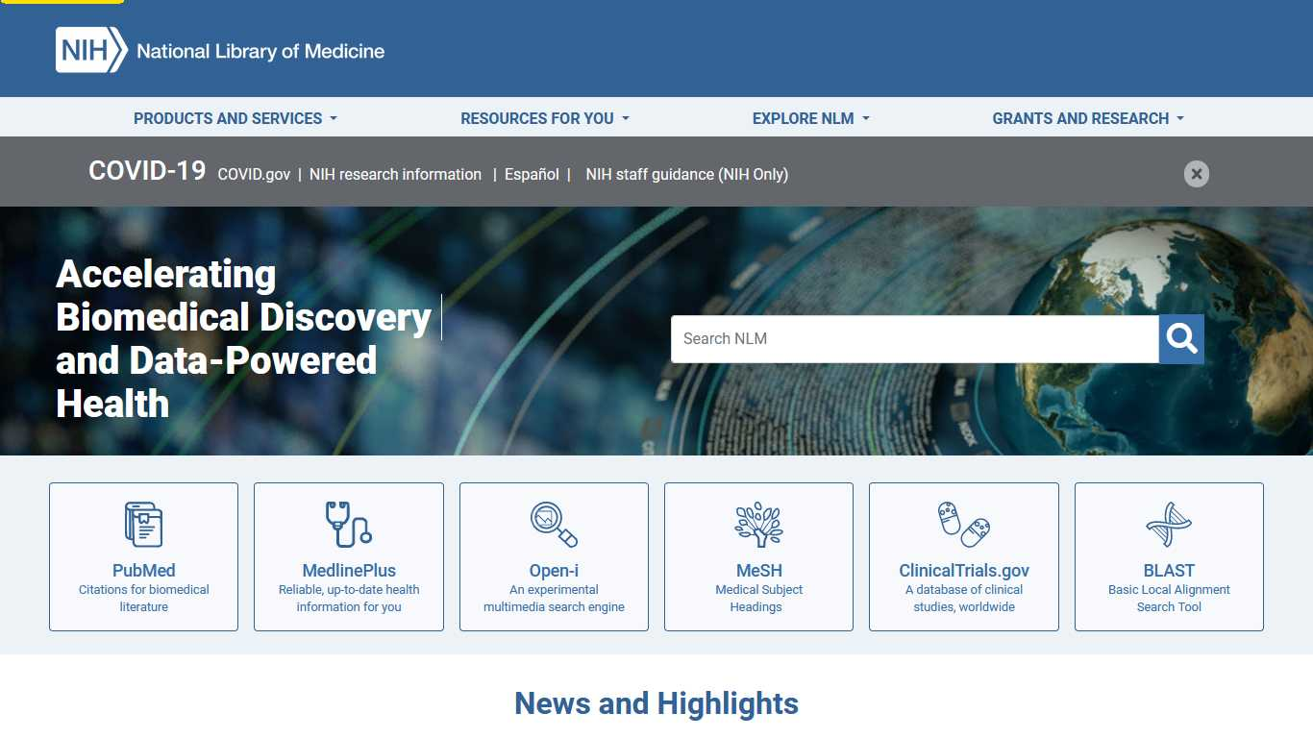
https://www.nlm.nih.gov/
Notes:
https://www.nlm.nih.gov/
MEDLINE
MEDLINE es el componente más grande de PubMed y consta principalmente de citas de revistas seleccionadas para MEDLINE; artículos indexados con MeSH (Medical Subject Headings) y seleccionados con metadatos de financiación, genéticos, químicos y otros.
PubMed Central (PMC)
Las citas de los artículos de PubMed Central (PMC) constituyen el segundo componente más grande de PubMed.
PMC es un archivo de texto completo que incluye artículos de revistas revisadas y seleccionadas por NLM para archivar (actuales e históricas), así como artículos individuales recopilados para archivar de conformidad con las políticas de los patrocinadores.
Estante para libros
El componente final de PubMed son las citas de libros y algunos capítulos individuales disponibles en Bookshelf.
Bookshelf es un archivo de texto completo de libros, informes, bases de datos y otros documentos relacionados con las ciencias biomédicas, de la salud y de la vida.
Recursos adicionales
Para obtener información sobre cómo buscar en la base de datos de PubMed, consulte la Guía del usuario de PubMed.
Para obtener documentación adicional de PubMed, visite la guía de recursos de MEDLINE y PubMed de la NLM.

Slide 19
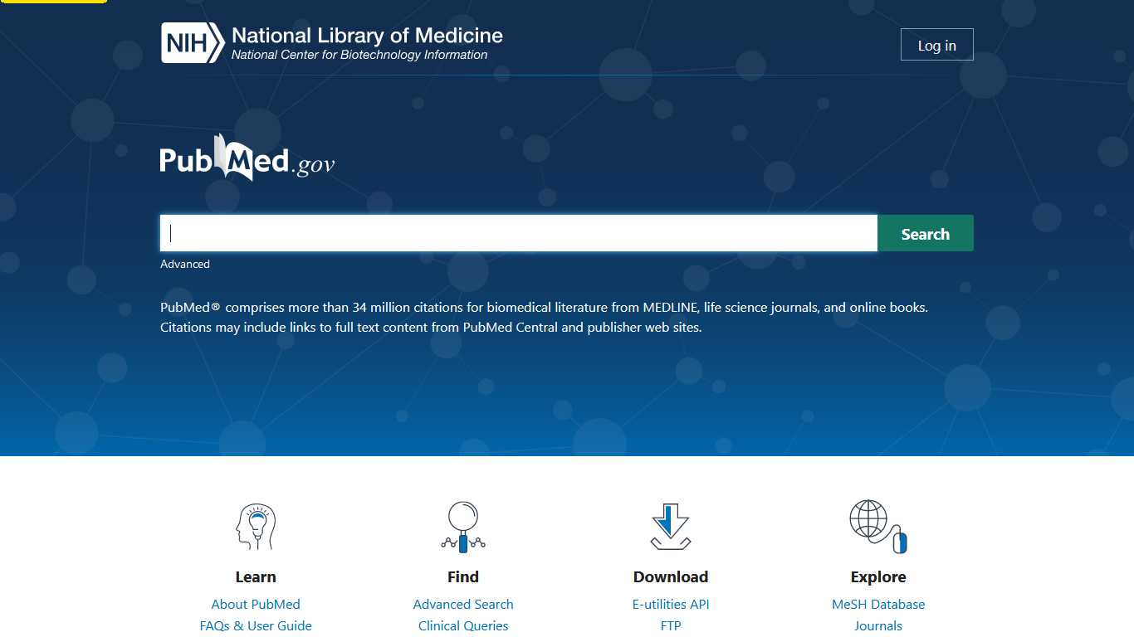
https://pubmed.ncbi.nlm.nih.gov/
Notes:
https://pubmed.ncbi.nlm.nih.gov/
PubMed
PubMed es un recurso gratuito que apoya la búsqueda y recuperación de literatura biomédica y de ciencias de la vida con el objetivo de mejorar la salud, tanto a nivel mundial como personal.
La base de datos PubMed contiene más de 34 millones de citas y resúmenes de literatura biomédica. No incluye artículos de revistas de texto completo; sin embargo, los enlaces al texto completo suelen estar presentes cuando están disponibles en otras fuentes, como el sitio web del editor o PubMed Central (PMC).
Disponible al público en línea desde 1996, PubMed fue desarrollado y es mantenido por el Centro Nacional de Información Biotecnológica (NCBI), en la Biblioteca Nacional de Medicina (NLM) de EE. UU., ubicada en los Institutos Nacionales de Salud (NIH).
Sobre el contenido
Las citas en PubMed provienen principalmente de los campos de la biomedicina y la salud, y disciplinas relacionadas, como las ciencias de la vida, las ciencias del comportamiento, las ciencias químicas y la bioingeniería.
PubMed facilita la búsqueda en varios recursos de literatura de la NLM

Slide 20
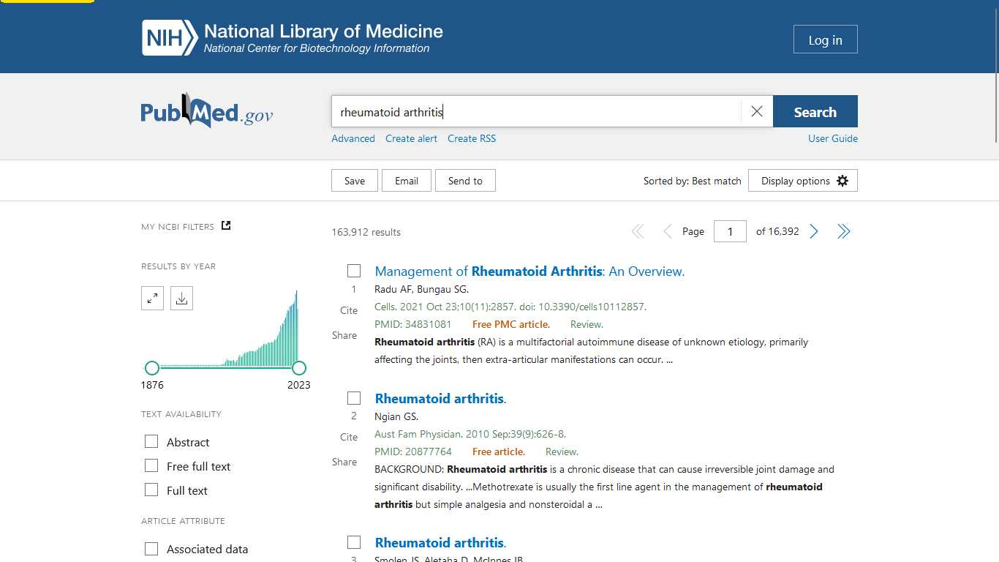
Notes:
Búsqueda general de artículos de artritis reumatoide genera 163 912 documentos

Slide 21
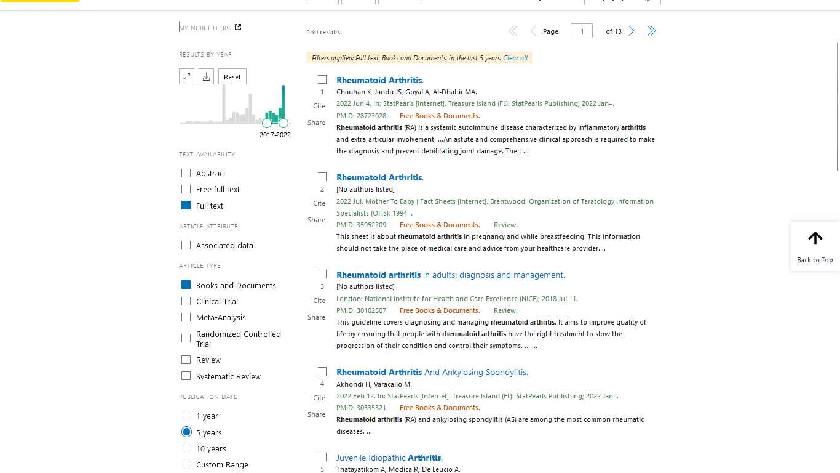
Notes:
Búsqueda después de utilizar los filtros para artículos de artritis reumatoide recupera 130 artículos

Slide 22
Maestría de reumatología 2022
Como se evaluaba la actividad científica anteriormente [currículo vité]
Por la cantidad de artículos científicos que publicaba un autor en revistas de ciencias de la salud.
Mientras más artículos publicabas, más reconocido era entre el universo de las ciencias médicas médico.

Slide 23
Maestría de reumatología 2022
Índice de Jorge Hirsch [índice H]
Método ´moderno de medir la productividad de los científicos y centro de investigación
Relaciona la producción científica de la persona o el centro con la cantidad de veces que han sido citados sus artículo en las referencias bibliográficas de nuevos documentos científicos

Slide 24
Maestría de reumatología 2022
Cálculo del “índice H” de un investigador
No de artículos | Veces que han sido citados
1 | 9
2 | 8
3 | 7
4 | 6
5 | 5
6 | 4
7 | 3
8 | 2
9 | 1
10 | 0
El índice H de este investigador es de 5, pues ha publicado al menos 5 artículos que han sido citado 5 veces en nuevas referencias bibliográficas de documentos científicos
Notes:
Cálculo del “índice H” de un investigador
El índice H de este investigador es de 5, pues ha publicado al menos 5 artículos que han sido citado 5 veces en nuevas referencias bibliográficas de documentos científicos

Slide 25
Consejo Científico Facultad de Ciencias Médicas Miguel Enríquez 17 de febrero de 2021
5. Las Normas de Vancouver
https://blogs.sld.cu/reumatologia/2019/05/16/ejemplos-de-normas-de-vancouver-y-otros-estilos-de-redactar-referencias-bibliograficas/
Notes:
Las normas de Vancouver:
Es la forma normalizada de describir y los documentos citados en las referencias bibliográficas que más se utilizan en nuestro sistema de salud
Las normas de Vancouver es un documento que tiene en su génesis la necesidad de armonizar la forma de citar y organizar las referencias bibliográficas dentro de los documentos científicos relacionados con las ciencias de la salud, su estructura se basa en el método utilizado por la Biblioteca Nacional de Medicina de los Estados Unidos, el cual es sistemáticamente revisado con el objetivo de actualizar su contenido de acuerdo a las exigencias de las investigaciones y las tecnologías de la información.
Orden de importancia de los datos que incluyen las citas de revistas impresas en las NV
1-Apellidos y siglas del nombre de los autores (hasta 6, + et al)
2-Nombre del artículo
3-Nombre de la revista
4-año (punto y coma)
5-volumen (en número arábigo)
6-Número (entre paréntesis final con dos puntos)
7-Páginas (separadas por un guion: 132-37)
Normas de Vancouver y otras normas para organizar referencias bibliográficas
https://blogs.sld.cu/reumatologia/2019/05/16/ejemplos-de-normas-de-vancouver-y-otros-estilos-de-redactar-referencias-bibliograficas/
Normas de Vancouver: documento sistemáticamente actualizado
https://blogs.sld.cu/reumatologia/2018/08/22/normas-de-vancouver/

Slide 26
Orden de importancia de los datos que incluyen las citas de revistas impresas en las NV
1-Apellidos y siglas del nombre de los autores (hasta 6, + et al)
2-Nombre del artículo
3-Nombre de la revista
4-año (punto y coma)
5-volumen (en número arábigo)
6-Número (entre paréntesis final con dos puntos)
7-Páginas (separadas por un guion corto: 132-37)
Notes:
Orden de importancia de los datos que incluyen las citas de revistas impresas en las NV
1-Apellidos y siglas del nombre de los autores (hasta 6, + et al)
2-Nombre del artículo
3-Nombre de la revista
4-año (punto y coma)
5-volumen (en número arábigo)
6-Número (entre paréntesis final con dos puntos)
7-Páginas (separadas por un guión: 132-37)

Slide 27
Orden de importancia de los datos que incluyen las citas de revistas impresas en las NV: ejemplos
Ej 1.
Torres E, López P. Artrosis y sobrepeso. Revista Cubana de Reumatología. 2018;20(3): 23-9.
Ej 2.
Torres E, López P, Suarez R, Pérez A, sosa A, Jerez M, et al. Artrosis y sobrepeso. Revista Cubana de Reumatología. 2018;20(3): 23-9.
Notes:
Orden de importancia de los datos que incluyen las citas de revistas impresas en las NV: ejemplos
Ej 1.
Torres E, López P. Artrosis y sobrepeso. Revista Cubana de Reumatología. 2018;20(3): 23-9.
Ej 2.
Torres E, López P, Suarez R, Pérez A, sosa A, Jerez M, et al. Artrosis y sobrepeso. Revista Cubana de Reumatología. 2018;20(3): 23-9.

Slide 28
Orden de los datos que incluyen las citas de post o contribuciones en los Blog Científicos
1-Apellidos y siglas del autor del post o artículo
2-Título del post o artículo
3- Fecha de publicación del post
4-Fecha de consulta [entre corchetes]
5- La palaba En: Nombre del Blog
6- Entre corchetes [Internet]
7-Ciudad donde se publica
5- Número de pantallas del post
8-Disponible en: Dirección electrónica.
Notes:
Orden de los datos que incluyen las citas de post o contribuciones en los Blog Científicos
1-Apellidos y siglas del autor del post o artículo
2-Título del post o artículo
3- Fecha de publicación del post
4-Fecha de consulta [entre corchetes]
5- La palaba En: Nombre del Blog
6- Entre corchetes [Internet]
7-Ciudad donde se publica
5- Número de pantallas del post
8-Disponible en: Dirección electrónica.

Slide 29
Orden de los datos que incluyen las citas de post, artículo o contribuciones en los Blog Científicos:
Ej. 1
Martínez Larrarte JP. Utilidad de la Web 2.0 para usuarios de Infomed. 2019 Ene 15[citado 2019 jun 2] En: Reumatología práctica y clínica. Blog en línea[Internet].La Habana. 2 p. Disponible en: https://blogs.sld.cu/reumatologia/2019/01/15/utilidad-de-la-web-2-0-para-usuarios-de-infomed/
Ej. 2
Martínez Larrarte JP. Reumatología práctica y clínica. Blog en línea[Internet].La Habana. 2000 Ene 6[citado 2019 jun 2]Disponible en: https://blogs.sld.cu/reumatologia/
Notes:
Ej. 1
Martínez Larrarte JP. Utilidad de la Web 2.0 para usuarios de Infomed. 2019 Ene 15[citado 2019 jun 2] En: Reumatología práctica y clínica. Blog en línea[Internet].La Habana. 2 p. Disponible en: https://blogs.sld.cu/reumatologia/2019/01/15/utilidad-de-la-web-2-0-para-usuarios-de-infomed/
Ej. 2
Martínez Larrarte JP. Reumatología práctica y clínica. Blog en línea[Internet].La Habana. 2000 Ene 6[citado 2019 jun 2]Disponible en: https://blogs.sld.cu/reumatologia/

Slide 30
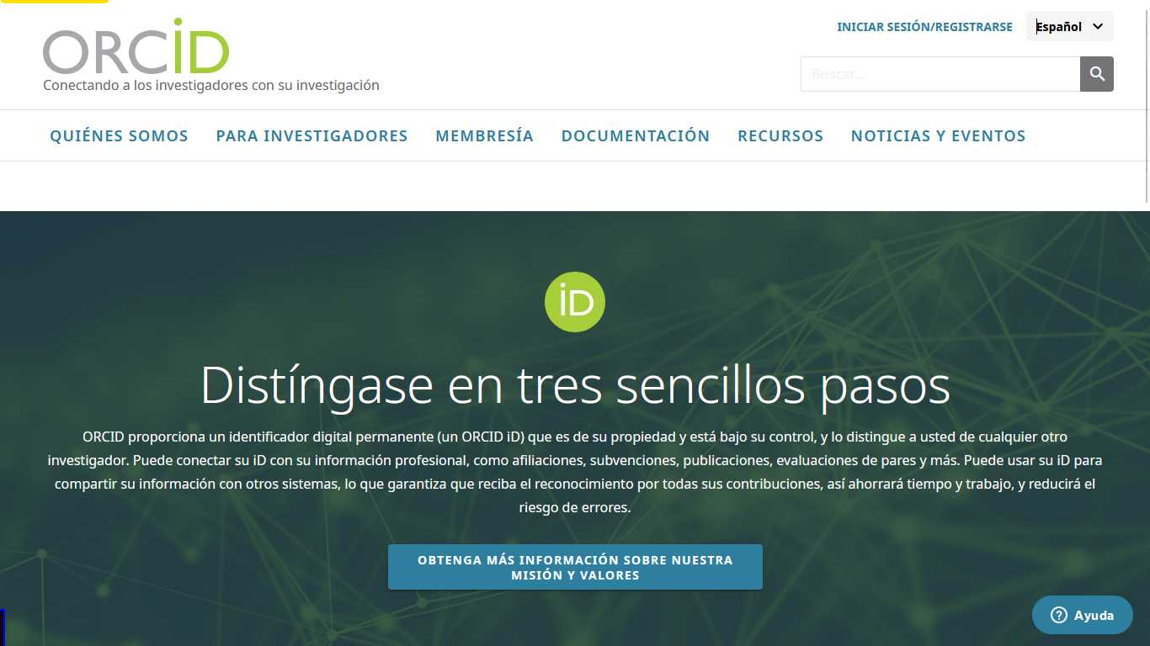
https://orcid.org/
Notes:
https://orcid.org/
ORCID iD
ORCID, Lo que significa: Open Researcher y Ccolaborador ID.
Es una organización global sin fines de lucro sostenida por las tarifas de nuestras organizaciones miembros. Somos una comunidad construida y gobernada por un Junta Directiva representante de nuestra membresía con amplia representación de partes interesadas. ORCID es apoyado por un dedicado y conocedor personal profesional.
Nuestra Visión
ORCID La visión es un mundo donde todos los que participan en la investigación, la erudición y la innovación estén identificados y conectados de manera única con sus contribuciones a través de disciplinas, fronteras y tiempos.
Nuestra Misión
Para realizar nuestra visión, ORCID se esfuerza por permitir conexiones transparentes y confiables entre los investigadores, sus contribuciones y sus afiliaciones al proporcionar un identificador único y persistente para que las personas lo utilicen mientras participan en actividades de investigación, becas e innovación.
Hacemos esto proporcionando tres servicios interrelacionados:
La ORCID iD: un identificador único y persistente gratuito para los investigadores
ORCID grabar conectado a la ORCID iD
Un conjunto de Interfaces de programación de aplicaciones (API), así como los servicios y soporte de comunidades de práctica que permitan la interoperabilidad entre un ORCID registro y organizaciones miembros para que los investigadores puedan optar por permitir la conexión de sus iD con sus afiliaciones y contribuciones

Slide 31
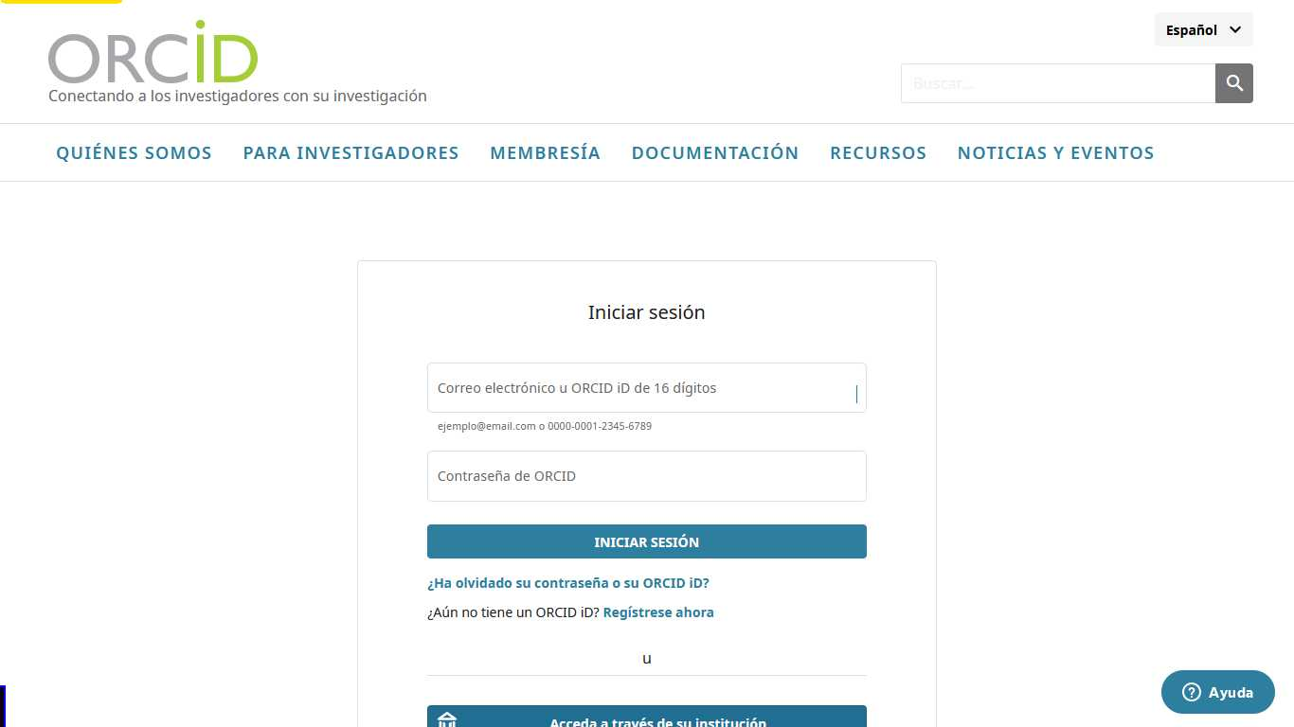
https://orcid.org/signin
Notes:
Dirección electronica para crear su ORCI ID: https://orcid.org/signin

Slide 32
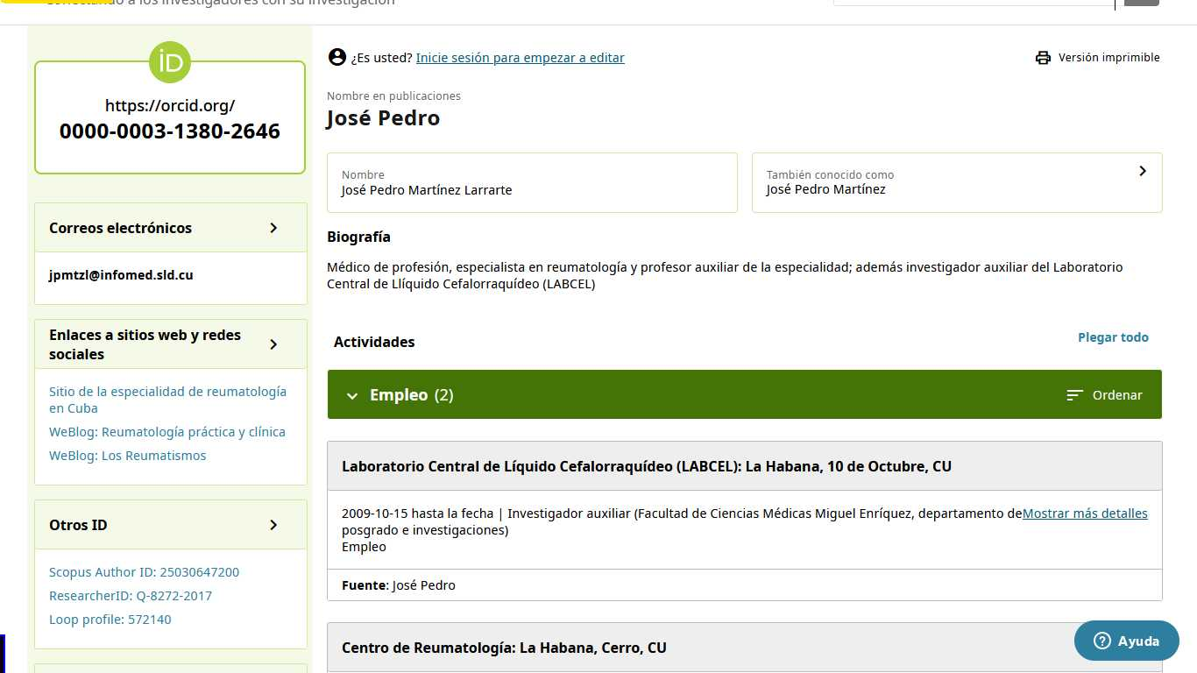
Notes:
ORCI iD: José Pedro Martínez Larrarte

Slide 33
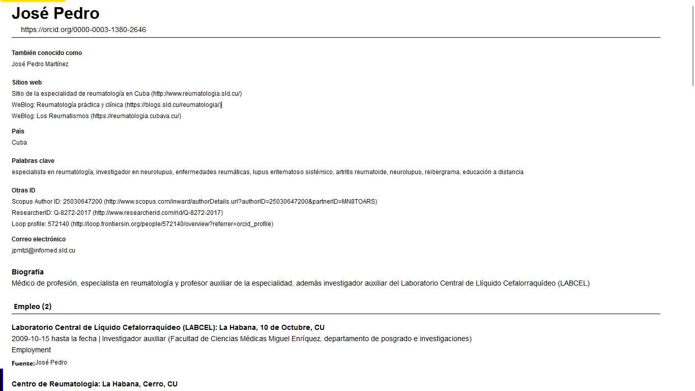
Notes:
Currículo vité: José Pedro Martínez Larrarte

Slide 34
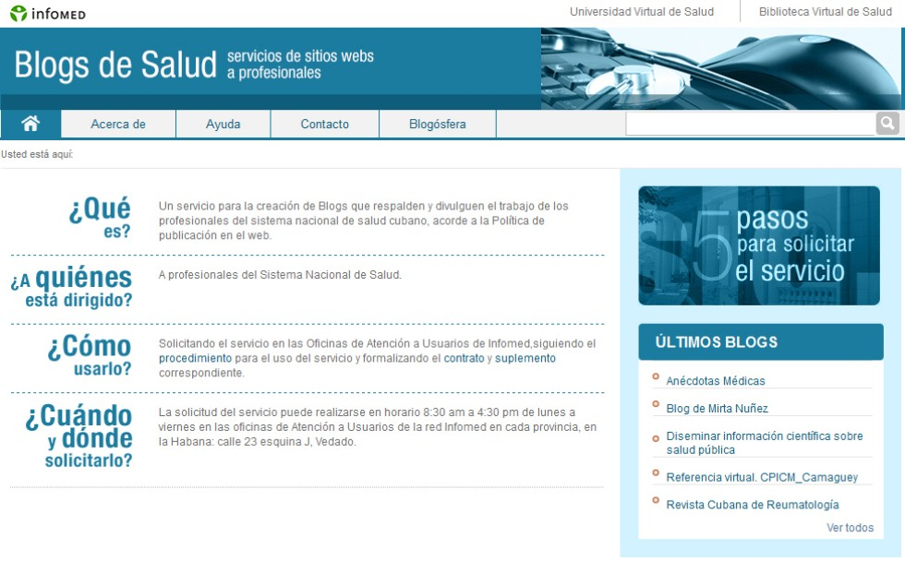
7. WeBlogs de carácter académico
Notes:
Creación de blogs académico: https://blogs.sld.cu/
Este es un servicio para la creación de Blogs que respalden y divulguen el trabajo, los logros y el pensamiento científico de los profesionales del sistema nacional de salud cubano. Tiene como alcance a Profesionales de todas las instituciones del Sistema Nacional de Salud.
Se obtiene solicitando el servicio en las Oficinas de Atención a Usuarios de Infomed y capacitándose en el uso de la herramienta si así lo requiere a través de nuestra ayuda en línea o en los cursos dinámicos.
La solicitud del servicio puede realizarse en horario el de 8:30 a.m. a 5:00 p.m. de lunes a viernes en las oficinas de Atención a Usuarios de la red Infomed en cada provincia. En La Habana: en calle 23 esquina J, Vedado.
– Procedimiento del servicio de Blog en Infomed. Cómo hacer para tener su propio blog sobre salud pública.

Slide 35
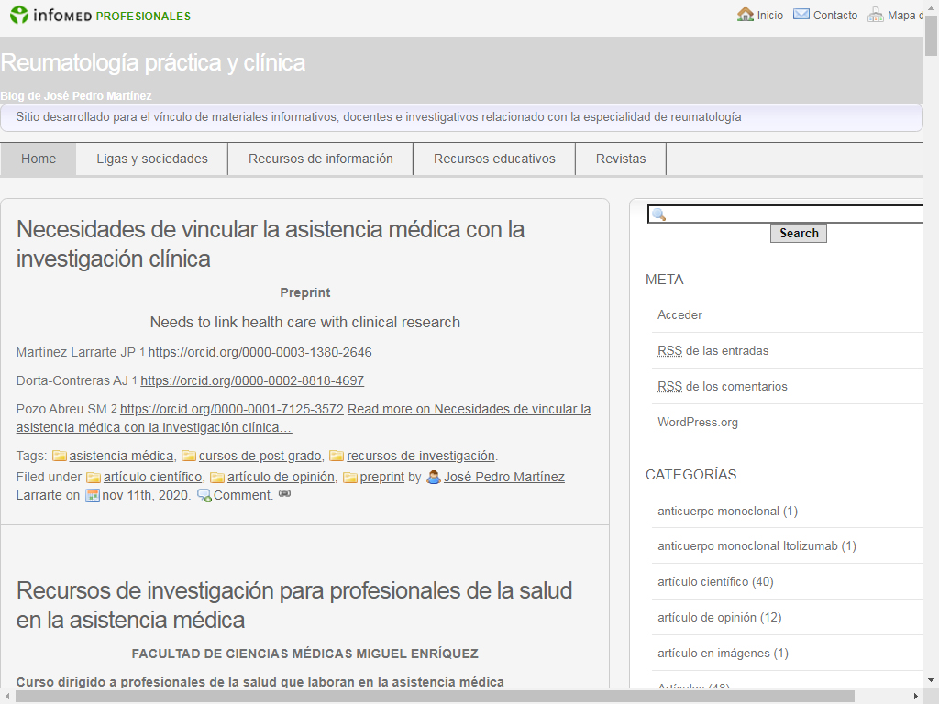
Notes:
WeBlog Reumatología práctica y clínica
Dr. José Pedro Martínez Larrarte
https://orcid.org/0000-0003-1380-2646
Sitio desarrollado para el vínculo de materiales informativos, docentes e investigativos relacionado con la especialidad de reumatología
https://blogs.sld.cu/reumatologia/

Slide 36
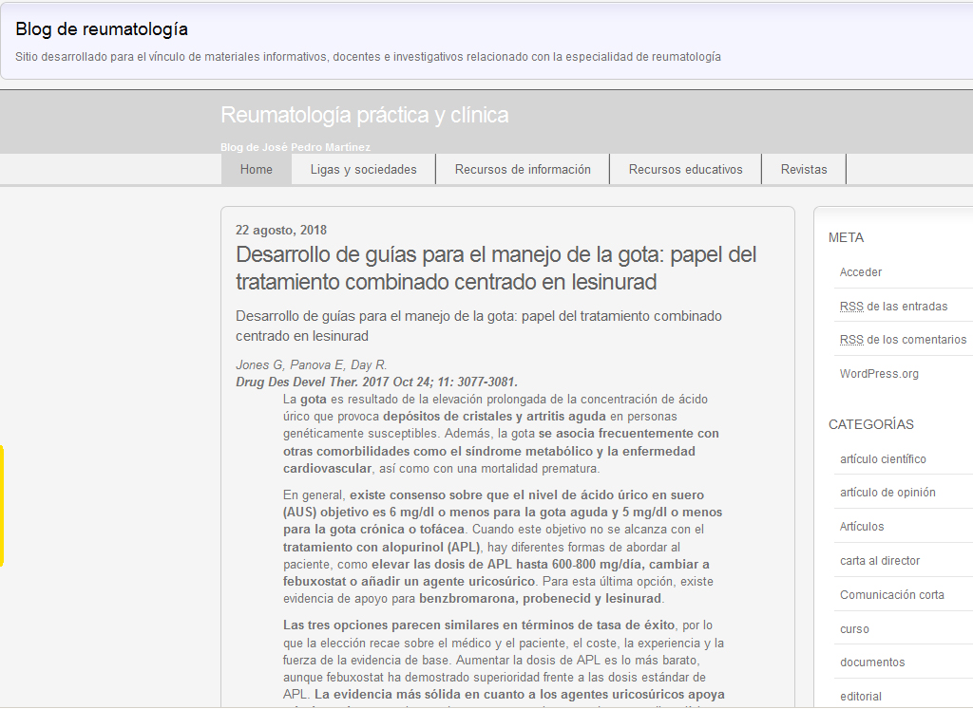
Notes:
WeBlog Reumatología práctica y clínica
Dr. José Pedro Martínez Larrarte
https://orcid.org/0000-0003-1380-2646
Sitio desarrollado para el vínculo de materiales informativos, docentes e investigativos relacionado con la especialidad de reumatología
https://blogs.sld.cu/reumatologia/

Slide 37
https://www.blogger.com/about/?bpli=1
Notes:
Blogger de google académico
https://www.blogger.com/about/?bpli=1
Elige el diseño perfecto
Crea un blog atractivo y adaptado a tu estilo. Dispones de un surtido de plantillas para elegir, fáciles de usar, con diseños flexibles y montones de imágenes de fondo, o puedes diseñar un blog totalmente nuevo.
Consigue un dominio gratuito
Encuentra el alojamiento perfecto para tu blog. Consigue un dominio gratuito blogspot.com o compra uno personalizado en un par de clics.
Conoce a tu audiencia
Descubre qué entradas tienen más éxito con los análisis integrados en Blogger. Puedes ver el origen de tus lectores y qué les interesa. Si quieres saber más detalles, tienes la opción de conectar tu blog directamente con Google Analytics.
Conserva a tus recuerdos
Guarda los momentos que importan. Blogger te permite guardar con toda la seguridad y gratis miles de entradas, fotos y otras cosas con Google.
Súmate a millones de blogueros
Tanto si quieres compartir tus conocimientos como dar las últimas noticias o decir lo que se te pase por la cabeza, en Blogger estás muy bien acompañado. Regístrate para saber por qué millones de personas han escrito aquí sobre lo que les apasiona.

Slide 38
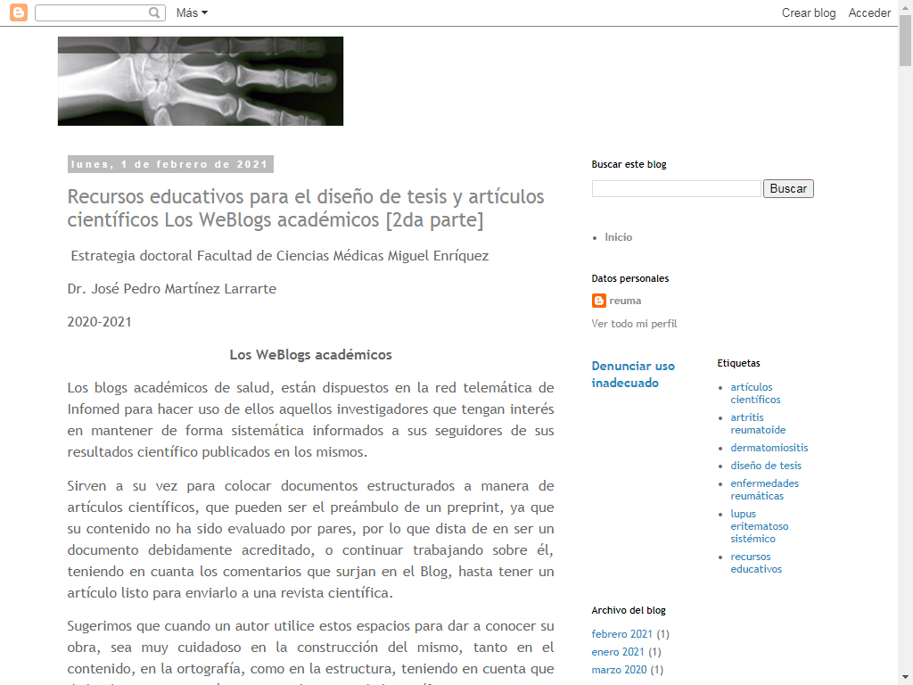
Notes:
WeBlog Las enfermedades reumáticas
https://josepedromartinez2021.blogspot.com/?zx=5c331fa3b93aaef7
Dr. José Pedro Martínez Larrarte
https://orcid.org/0000-0003-1380-2646
Los blogs académicos de salud, están dispuestos en la red telemática de Infomed para hacer uso de ellos aquellos investigadores que tengan interés en mantener de forma sistemática informados a sus seguidores de sus resultados científico publicados en los mismos.
Sirven a su vez para colocar documentos estructurados a manera de artículos científicos, que pueden ser el preámbulo de un preprint, ya que su contenido no ha sido evaluado por pares, por lo que dista de en ser un documento debidamente acreditado, o continuar trabajando sobre él, teniendo en cuanta los comentarios que surjan en el Blog, hasta tener un artículo listo para enviarlo a una revista científica.

Slide 39
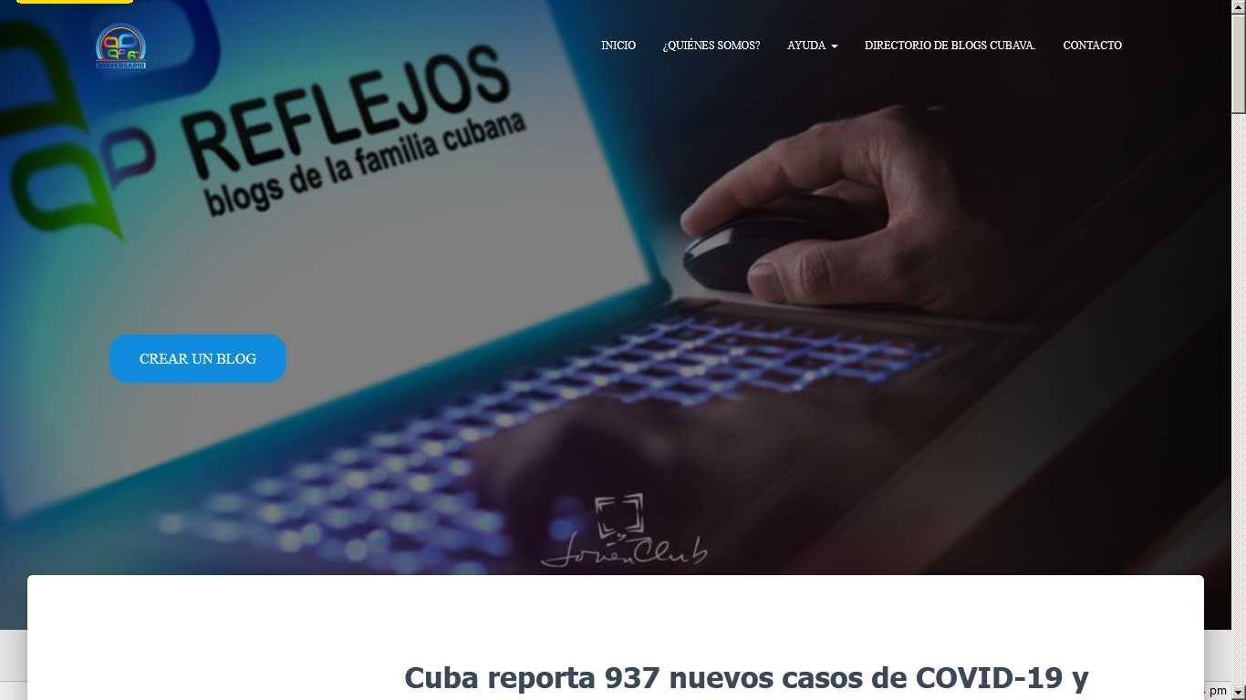
https://cubava.cu/
Notes:
https://cubava.cu/
Reflejos, la Plataforma de blogs de Joven Club. Creada el 15 de octubre de 2014
Aquí los usuarios tienen un espacio accesible donde compartir sus opiniones, intereses y necesidades en formato de texto, imágenes y videos. Reflejos es un espejo en el que los cubanos pueden reconocer sus intereses y anhelos comunes.
Bajo el dominio.cu, evita la pérdida de información o la censura de los contenidos y da la posibilidad a toda persona conectada en la red nacional de conocer y opinar sobre lo publicado.
Administrada por equipo interdisciplinario, que trabaja en el diseño y la programación de diferentes herramientas informáticas para la producción y gestión de contenidos a disposición de los internautas cubanos.
La blogosfera mantiene visibilidad nacional e internacional, por lo cual la familia asciende a más de 30.000 usuarios, recibimos más de 700 000 visitas mensuales y mantenemos más de 5000 blogs activos diariamente.
Para establecer contacto con nuestra Plataforma ante cualquier problema en la navegación, creación de blogs, quejas o sugerencias, puedes escríbenos a (adminblog@jovenclub.cu).
Reflejos mantiene abiertos sus canales de retroalimentación identificados con su propio nombre, puedes encontrarnos en Facebook y Twitter.

Slide 40
Notes:
WeBlog Los reumatismos http://reumatologia.cubava.cu/
Dedicado a facilitar información a pacientes y familiares relacionadas con las enfermedades reumáticas.
Dr. José Pedro Martínez Larrarte
https://orcid.org/0000-0003-1380-2646
Otros sitios que generan WeBlogs:
wix
https://es.wix.com/
tumblr
https://www.tumblr.com/
wordpress
https://wordpress.com/es/
blogger
https://www.blogger.com/about/?bpli=1
yola
https://www.yola.com/es
site123
https://es.site123.com/
sitew
https://es.sitew.com/#ae46
jimdo
https://www.jimdo.com/es/
imcreator
http://es.imcreator.com/
websitebuilder
https://www.websitebuilder.com/
tiddlywiki
https://tiddlywiki.com/
medium
https://medium.com/
webnode
https://www.webnode.es/

Slide 41
Red Social Científica
https://www.researchgate.net/
Notes:
Red Social Científica: https://www.researchgate.net/

Slide 42
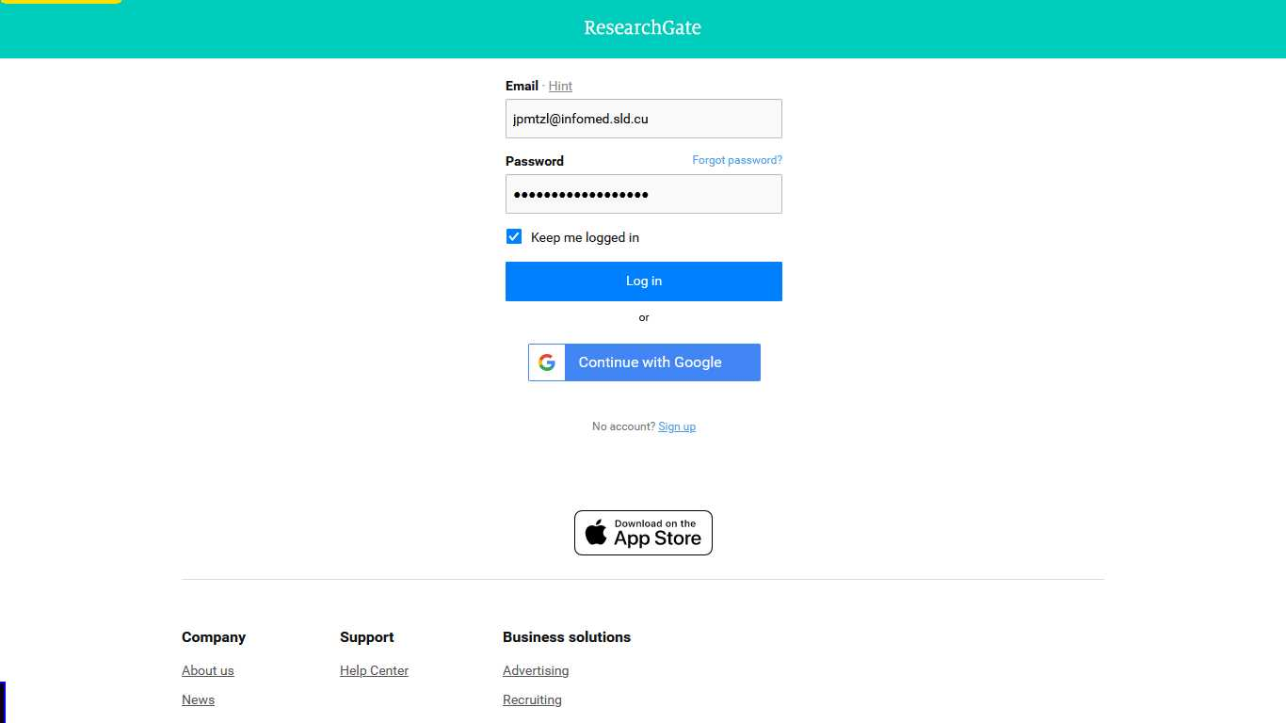

Slide 43
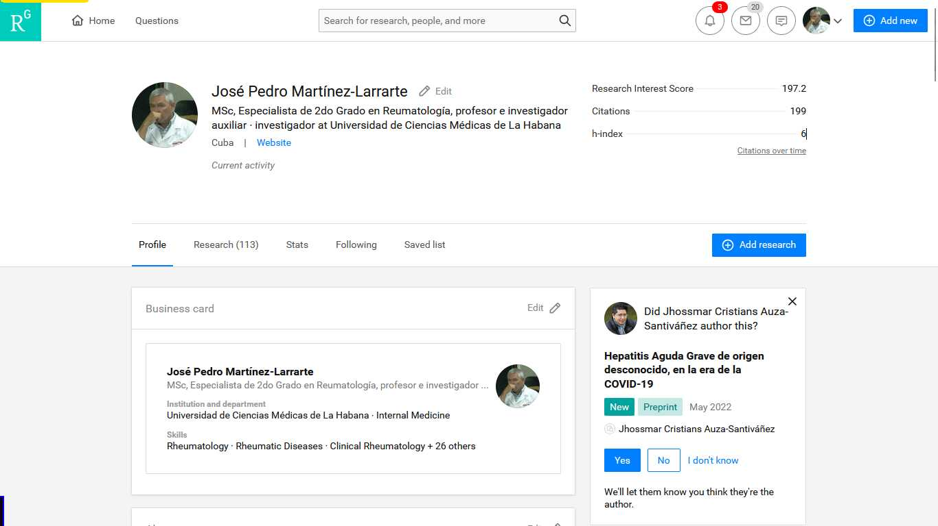

Slide 45
8. Redes sociales científicas
Notes:
Redes sociales científicas:
Las redes sociales académicas le ayudan a conocer y contactar con otros investigadores, crear redes de colaboración, compartir sus publicaciones y conseguir mayor visibilidad para su trabajo. Ofrecen además indicadores que permiten medir el impacto tanto del autor como de sus publicaciones.
Son redes de investigación con herramientas que crean espacios de reflexión y debate donde se articulan proyectos; una plataforma de encuentro entre académicos para compartir información y conocimientos, así mismo, permiten mejorar las posibilidades de interacción a distancia, estas se basan en el trabajo cooperativo
ResearchGate: http://www.researchgate.net/
Mendeley: https://www.mendeley.com/
Academia.com: https://www.academia.edu/
Figshare: https://figshare.com/

Slide 46
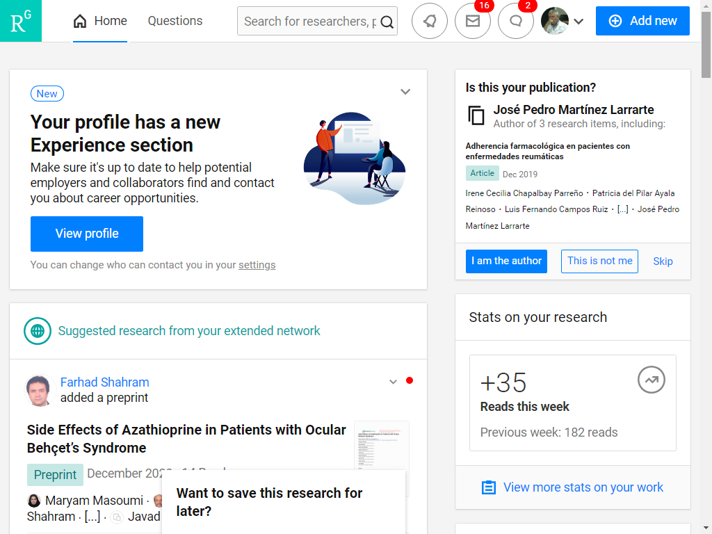
Notes:
Dr. José Pedro Martínez Larrarte: https://www.researchgate.net/
https://orcid.org/0000-0003-1380-2646
ResearchGate Red de investigación
Las redes de investigación son asociaciones de grupos de I+D para el desarrollo de actividades de investigación y desarrollo tecnológico a partir de proyectos de investigación con el objeto de complementar capacidades y un adecuado reparto de actividades o tareas

Slide 47
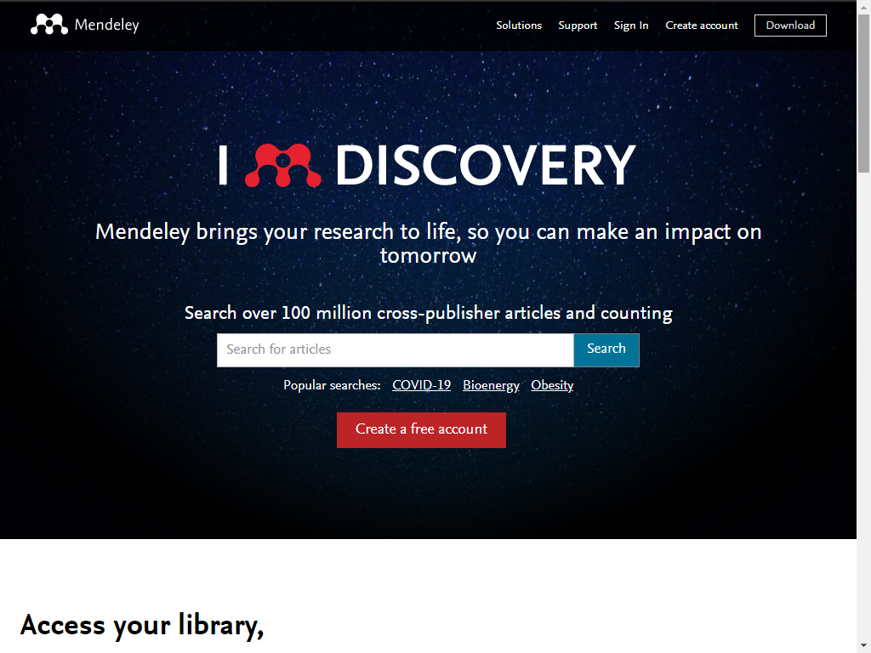
Notes:
Mendeley: https://www.mendeley.com/

Slide 48
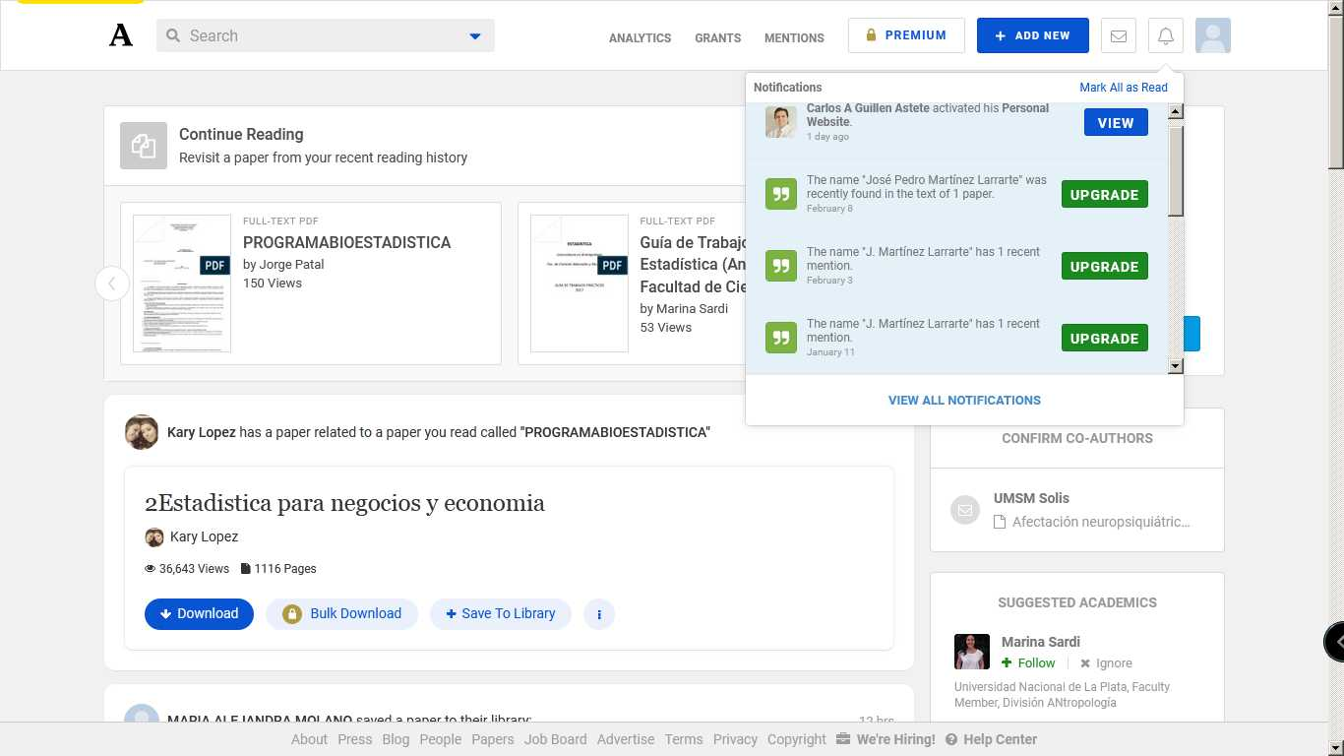
Notes:
Red académica
Academia.edc: https://www.academia.edu/

Slide 49
10. Plataforma Moodle (actividad docente virtual)
Notes:
Plataforma virtual para gestionar actividades docentes, tanto como estudiante, como profesor del claustro académico.

Slide 50
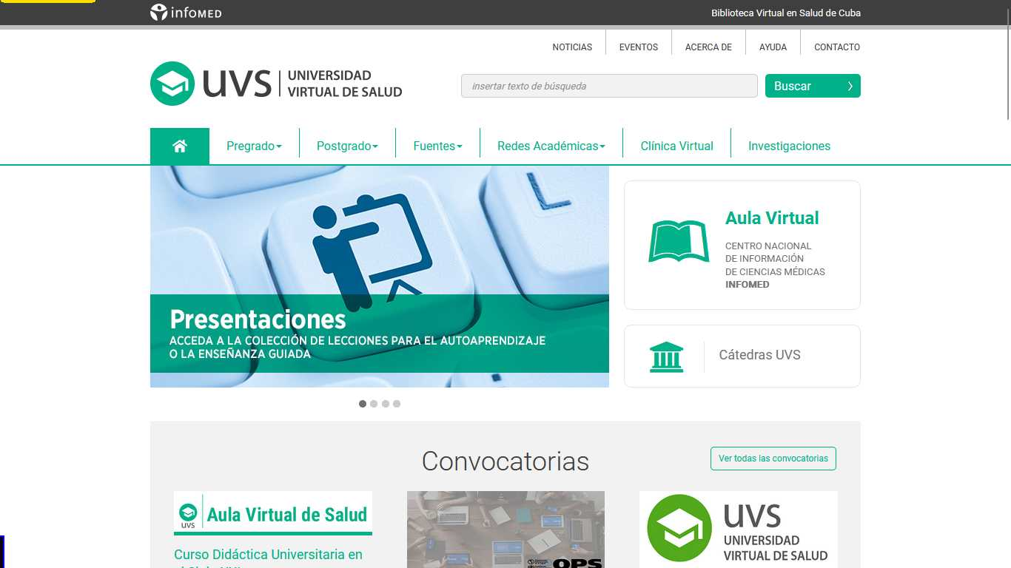
Universidad virtual de salud de Cuba: http://www.uvs.sld.cu/
Notes:
Universidad virtual de salud de Cuba: http://www.uvs.sld.cu/
Múltiples recursos de información de ciencias médicas

Slide 51
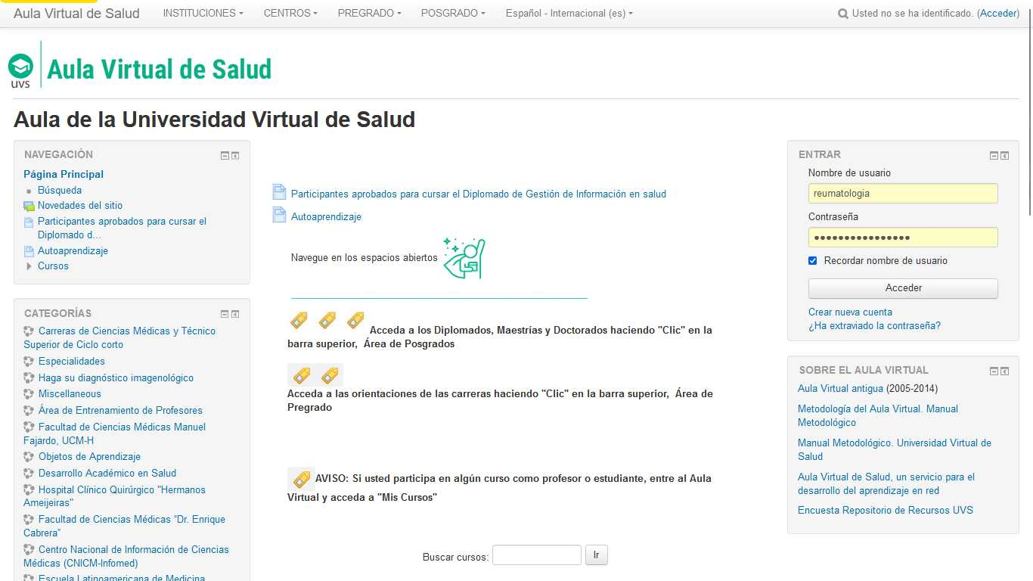
Plataforma Moodle (actividad docente): https://aulavirtual.sld.cu/
Notes:
Plataforma Moodle (actividad docente): https://aulavirtual.sld.cu/

Slide 52
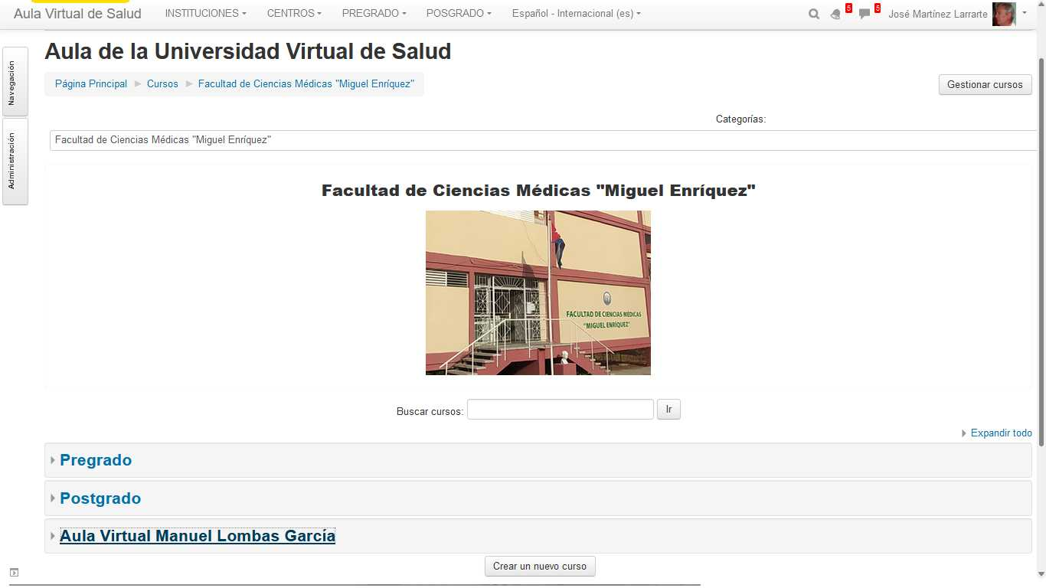
https://aulavirtual.sld.cu/course/index.php?categoryid=260
Aula virtual de la Facultad Miguel Enríquez: https://aulavirtual.sld.cu/course/index.php?categoryid=20
Notes:
Aula virtual de la Facultad Miguel Enríquez: https://aulavirtual.sld.cu/course/index.php?categoryid=20
Aula virtual Manuel Lombas García: https://aulavirtual.sld.cu/course/index.php?categoryid=260

Slide 53
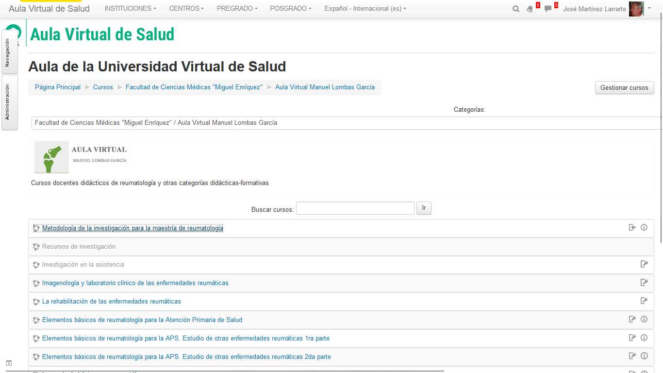
Notes:
Metodología de la investigación para la maestría de reumatología: https://aulavirtual.sld.cu/course/view.php?id=7025

Slide 54
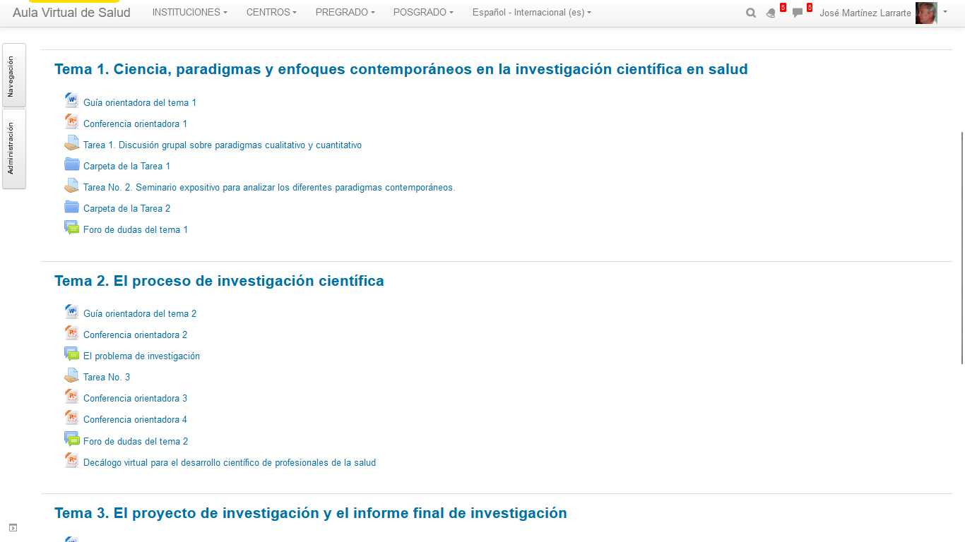
Notes:
Decálogo virtual para el desarrollo científico de profesionales de la salud: https://aulavirtual.sld.cu/course/view.php?id=7025

Slide 55
Gracias por su atención

